Slide 1
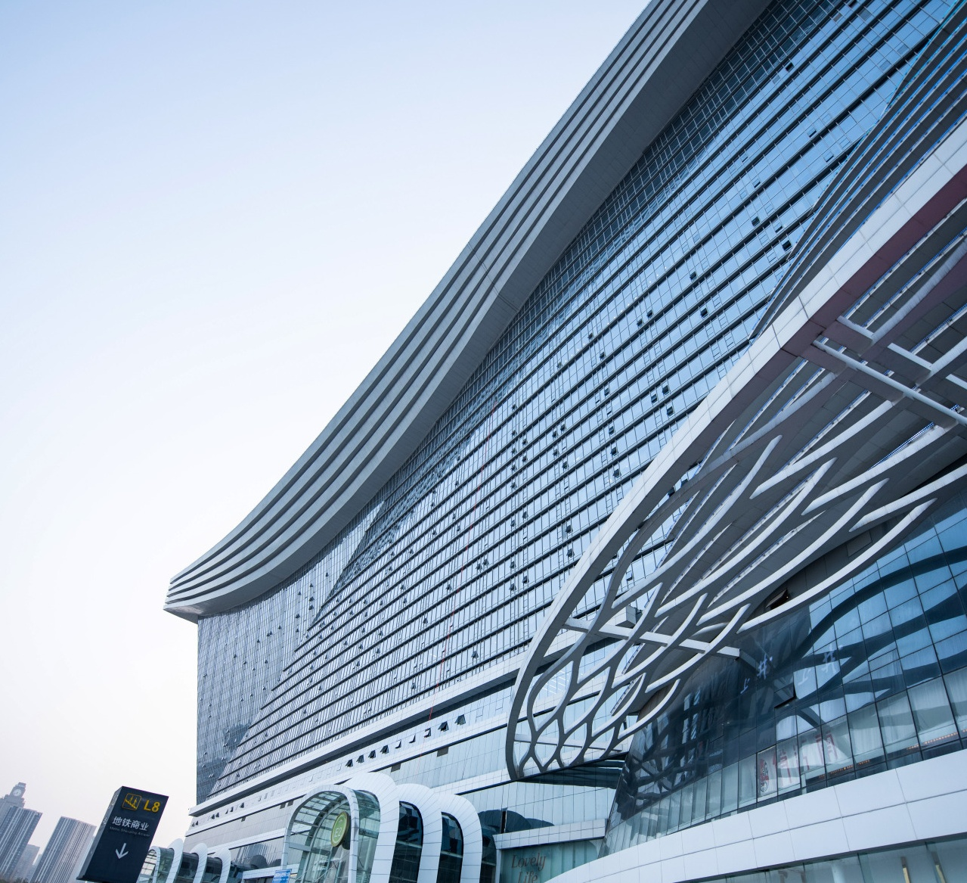
人类染色体图像核型分类
汇报时间：2023年2月 组员：杨晨露、常睿嘉、何佳静

Slide 2
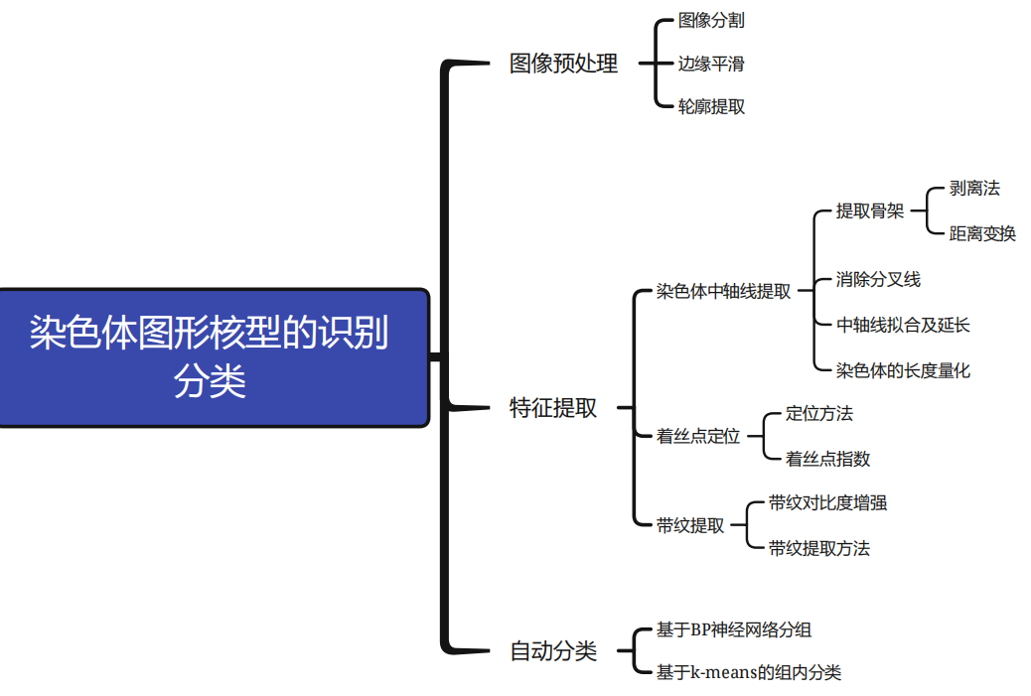
分工
杨晨露：
1.前端页面设计 2.文档编写 3.PPT制作
常睿嘉：
1.后端中的图像预处理 2.后端中的特征提取中的染色体轴线提取 3.文档编写 4.PPT制作
何佳静：
1.后端中的特征提取中的着丝点定位和带纹提取2.后端中的自动分类 3.文档编写

Slide 3
Contents
选题背景
开发环境
前端页面设计
数据预处理
特征提取

Slide 4

选题背景
01

Slide 5
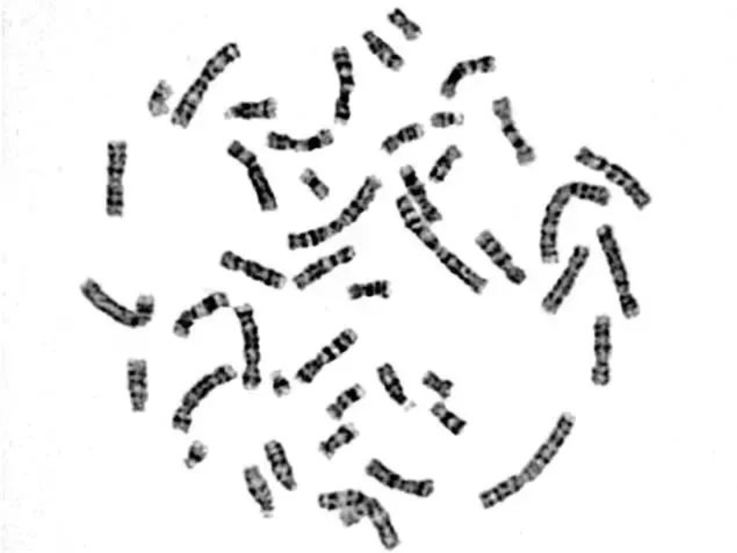
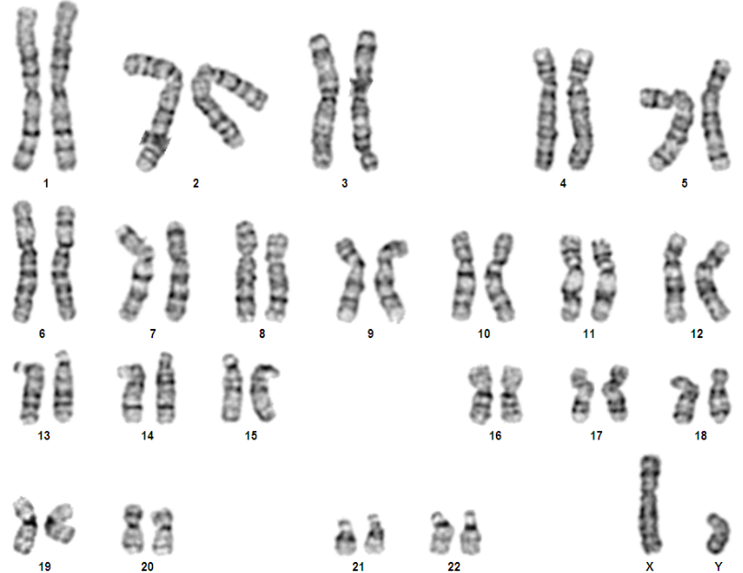
染色体核型分析
Karyotype analysis
染色体核型分析是细胞遗传学研究的主要技术之一，在现代生物和医疗领域是了解生物细胞染色体的构成、研究物种净化、诊断遗传疾病不能缺少的重要手段。一般在染色体核型分析的过程中，我们首先要在染色体中期图像中分割出单挑染色体，再将染色体一一进行分析、比较、排序和分类。以前由于技术支持的工具精确度低，起到的作用不大，而现在将计算机技术与染色体核型分析相结合，大大提高了分析效率，也方便了生物学和遗传学邻域的相关研究。

Slide 6
开发环境
02

Slide 7
开发环境
Development environment
前端
后端
01
02
主要采用PyQt5库函数设计并搭建页面。
python环境中的matplotlib、cv2、skimage 、tensorflow等库函数。

Slide 8
前端页面设计
03

Slide 9
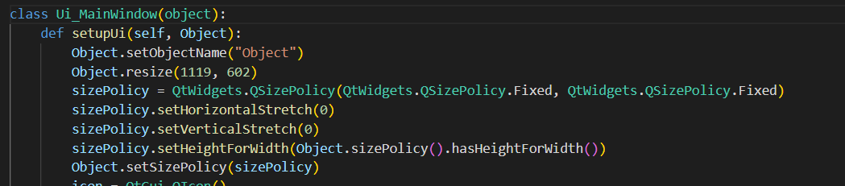
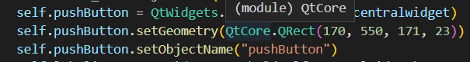
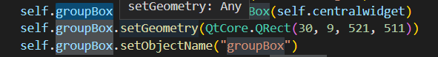
前端页面设计
Front-end page design
通过PyQt5搭建一个Mianwindow的主界面
在主界面添加pushbutton、groupBox等设置

Slide 10
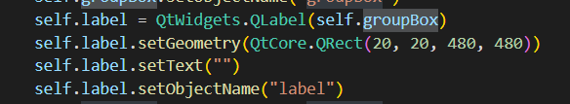
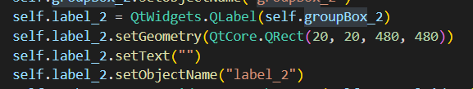
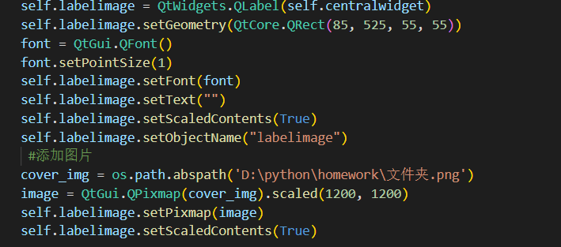
前端页面设计
Front-end page design
设置多个QLabel对象作为一个占位符可以显示不可编辑的文本或图片

Slide 11
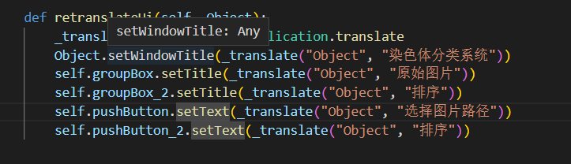
前端页面设计
Front-end page design
设置页面相关组件和按钮的文字

Slide 12
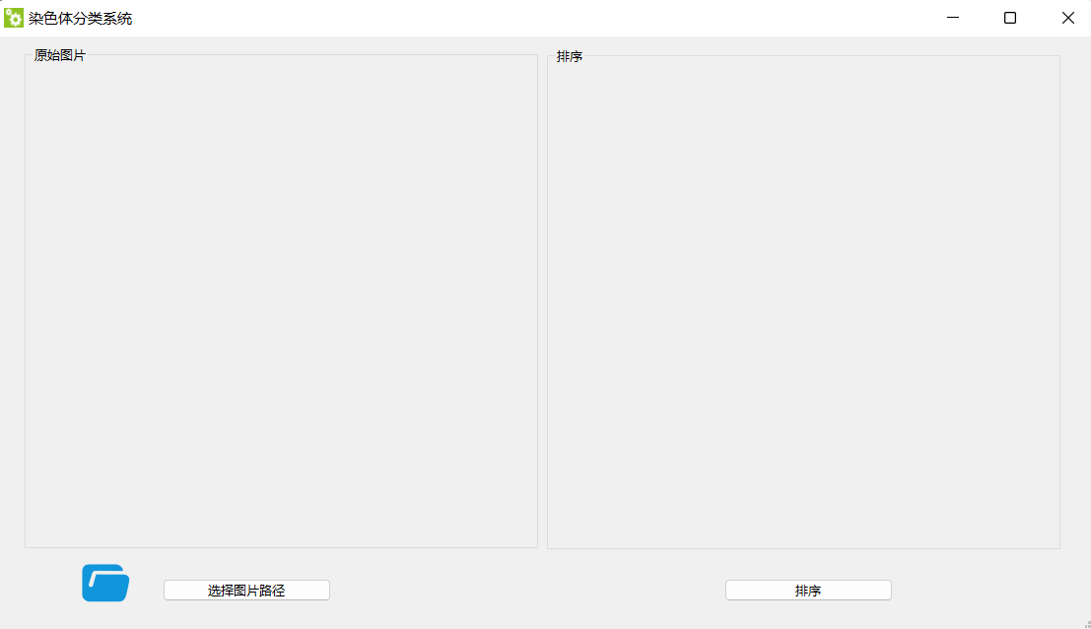
前端页面设计
Front-end page design
页面展示

Slide 13
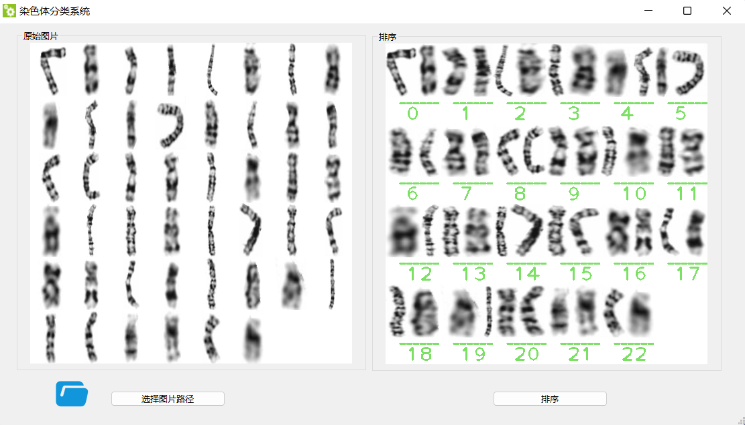
前端页面设计
Front-end page design
页面展示

Slide 14
数据处理
04

Slide 15
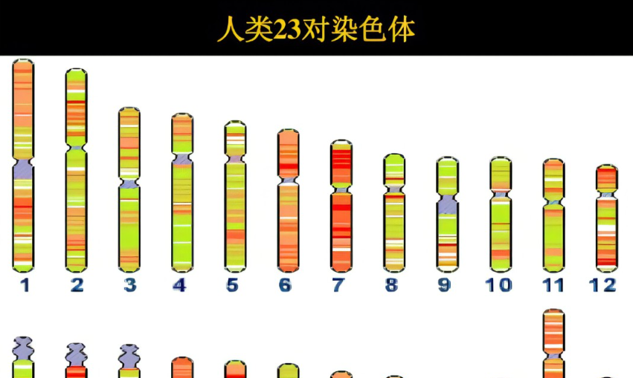
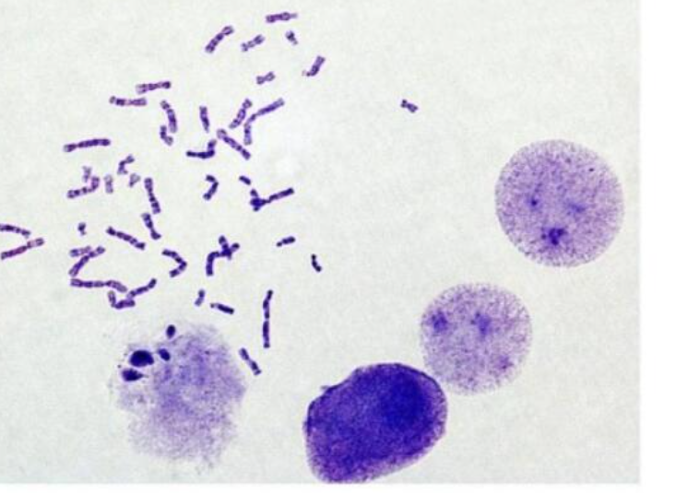
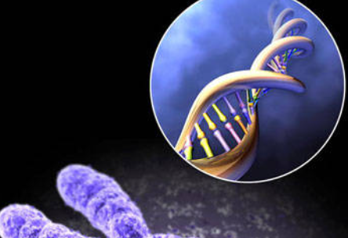
染色体图像 预处理
图像分割
边缘平滑
轮廓提取
1
2
3

Slide 16

图像分割
每个染色体图像都有不同的对比度，将导致计数精度降低，为此，需要对染色体图像进行增强。首先进行图像分割，将染色体图像前景区域与背景分离开来。
最大类间法（OTSU），是一种图像二值化算法。
其算法假设图像中存在一个阈值𝑇，判断图像中每个像素与𝑇的大小关系，可以将所有像素分为前景（物体）和背景两类，当选取到最佳𝑇阈值时，背景部分与前景部分的差别最大，而OTSU算法利用最大类间方差来衡量这一差别。鉴于这一定义，OTSU法将图像分为明暗区域T0和T1
其中𝑡是阈值，𝑙是图像最大灰度等级。

Slide 17
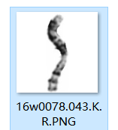
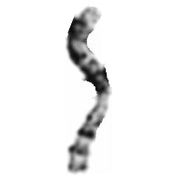
图像分割
以训练集中的下图为例
train中1号染色体中的“16w0078.043.K.R.PNG”原图

Slide 18
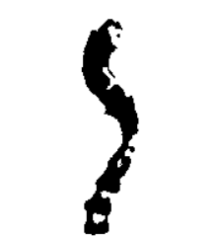
图像分割
使用OTSU法后
最大类间法处理后
经过OTSU处理后的染色体图像呈现异常凹陷、存在小的干扰块
需要进行图像形态学开运算处理，即对图像先进行腐蚀处理，再进行膨胀处理
利用开运算操作去噪，而保留目标区域的几何结构，起到消除孤立点的作用。

Slide 19


图像分割
构造一个大小为9×9的结构元素，用于图像形态学处理
cv2.MORPH_OPEN 进行开运算，即先进行腐蚀操作，再进行膨胀操作
开运算处理后

Slide 20
边缘平滑
经过阈值分割的染色体图像边缘区域呈现较突出的锯齿形态和毛刺，为了降低后续对轮廓提取及特征提取的影响，需要使用边缘平滑方法处理二值化的染色体图像，使用高斯滤波处理来进行边缘平滑是一种很好的选择。
高斯滤波是一种线性滤波器，能够较好地平滑与抑制图像噪声，是对图像像素进行加权平均的一个过程，距离中心点越近的部分，其权重越大，反之越小，而权值的分布，则符合正态分布，对于一个二维图像来说，则符合二维高斯分布。

Slide 21
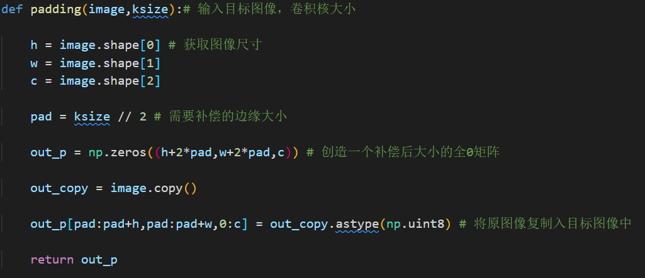
边缘平滑
在卷积处理开始之前，
要对边缘进行补偿，以便卷积核可以对图像边缘部分的像素进行计算
我们这里使用全0补偿法

Slide 22
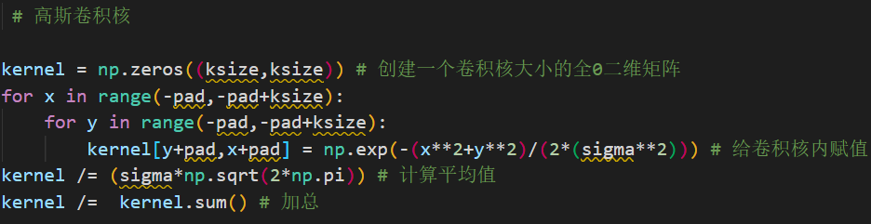
边缘平滑
构建高斯卷积核

Slide 23

边缘平滑
边缘平滑处理后

Slide 24
轮廓提取
染色体的外部轮廓直观地描述了染色体的大小、形状等几何信息，是染色体分析过程中的重要信息。
染色体轮廓在提取中轴线特征以及着丝点特征时具有重要运用，是特征提取的重要一步。提取图像轮廓的常用方法有边缘检测法、形态学边界提取法、边界追踪法等方法。
在通常的图像处理过程中，边缘检测法是最常用的一种方法，几乎所有的边缘检测思想都是以像素灰度差分为基础的，将计算过程进行简化就形成检测算子，常用的梯度检测算子有Roberts、Sobel、Canny等 。

Slide 25
轮廓提取
Canny边缘检测算法
在染色体图像边缘平滑步骤中，我们已经对图像进行高斯滤波去除噪声
则此时我们需要设置两个阈值来确定边界。
设minv、manv分别为最小阈值和最大阈值，当图像的灰度梯度高于manv时，被认定为真的边界；反之图像的灰度小于minv时，则被舍弃；如果灰度梯度介于两者之间，丢弃与否取决于此点是否与与某个被认定为真的边界点相连，如果是，就被认定为是真的边界点，反之舍弃。

Slide 26
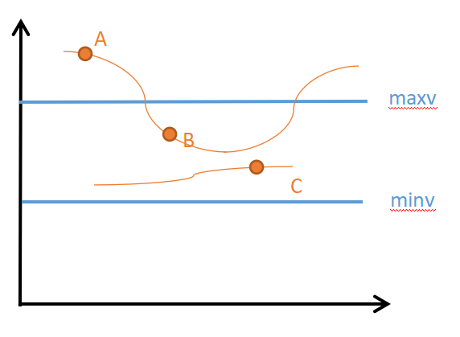
轮廓提取
A点高于阈值maxv，所以直接被认定为真的边界点，B点和C点虽然都介于minv和maxv之间，但B点与A点相连，所以也被看作边界点，C点不与边界点相连，所以被舍弃
Canny算法示例

Slide 27
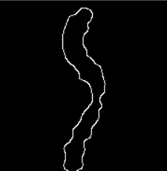
轮廓提取
轮廓提取处理后的图像

Slide 28
特征提取
05
染色体图像中非同源染色体的形态、大小以及带纹特征各有不同，这些差异性是染色体识别分类的重要依据
染色体图像的特征是整个染色体核型分类的重要且关键的一步。特征的选择以及数据的质量直接影响到识别分类结果的准确率
根据染色体图像的差异性，选取染色体图像的长度、面积、着丝点指数、带纹分布特征作为主要的分类依据

Slide 29
染色体中轴线提取
染色体的中轴线是指贯穿整条染色体一条单像素的曲线，它描述了染色体的长度和弯曲形态等几何信息，是染色体长度数据提取的关键。
在染色体着丝点定位以及带纹分布量化的过程中也会基于中轴线作量化计算，染色体中轴线的提取是整个染色体特征数据提取的重要环节

Slide 30
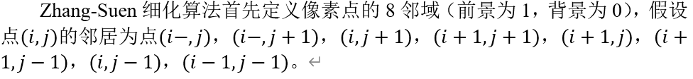
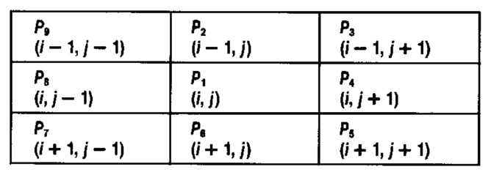
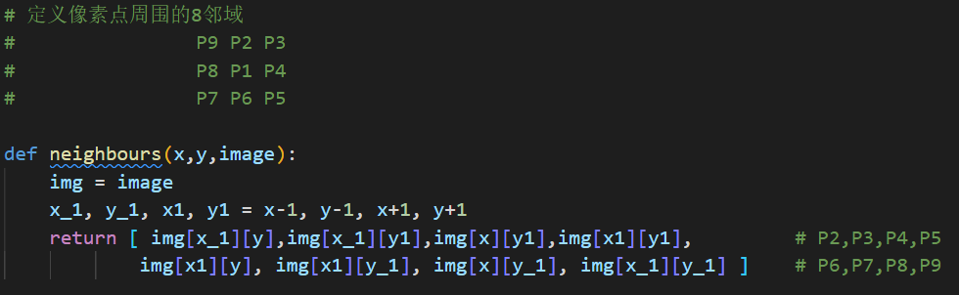
染色体中轴线提取
Zhang-Suen细化算法提取骨架

Slide 31
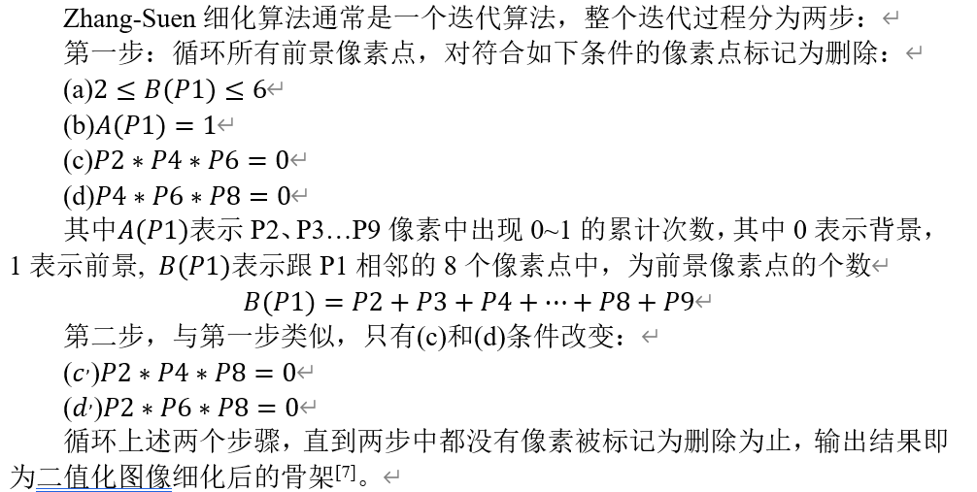
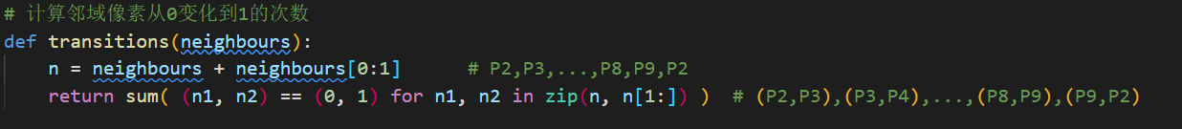
染色体中轴线提取
单击此处添加正文，文字是您思想的提炼，请尽量言简意赅的阐述观点。

Slide 32
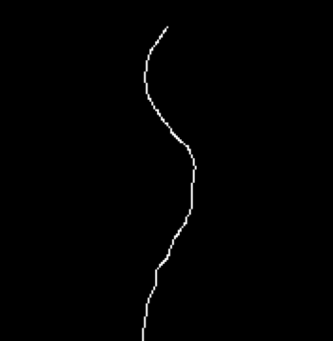
染色体中轴线提取
提取骨架后的图像

Slide 33
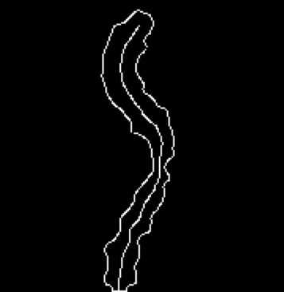
染色体中轴线提取
中轴线拟合及延长
使用最小二乘法进行曲线拟合是一种常用的曲线拟合方法
目前提取的染色体中轴线并不完整，在染色体两端会产生部分缺少，需要将中轴线两端延长至边缘轮廓才能得到一条完整的染色体中轴线。初步提取的骨架端点通常位于分叉点，距离染色体两端边缘轮廓距离相对较近，因此分别取初步提取的骨架两端若干个点进行曲线拟合并延长至轮廓即可
最终处理后的图像

Slide 34
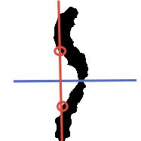

着丝点定位
”
在人体染色体图像上，位于着丝点处的染色体图像轮廓分别向内收缩形成凹陷，凹陷区域的横截宽度最短，因此可以计算染色体横截宽度最小值来确定最小宽度的位置，进而确定着丝点位置。染色体的中轴线的形态反映了染色体的弯曲状态，通过寻找染色体中轴线上的垂线交于染色体轮廓两交点形成的截线的方法可以较准确地得到染色体每一处的横截宽度，比较中轴线上每一点处的横截宽度大小即可确定着丝点的具体位置。如图，蓝色为染色体的中轴线，红色为中轴线的垂线，交点之间即为横截宽度。

Slide 35
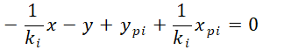
具体步骤为： （1）拟合中轴线：从染色体中轴线的某一端开始，假设染色体中轴线点集为 p1 , p2 , p3 ,…, p𝑛 ,取 p𝑖−2 , p𝑖−1 , p𝑖 , p𝑖+1 , p𝑖+2 连续的5个点使用最小二乘法进行二次曲线拟合（端点及端点附近取不到 5 个点时则只取 3 个或 4 个连续点），得到曲线表达式 f𝑖 ; （2）中轴线上点的斜率：利用 f𝑖 计算点 p𝑖 的斜率 k𝑖 ，并求出该点法线斜率为−1/ k𝑖 ,垂线方程公式为：

Slide 36
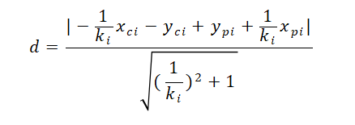
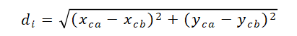
（3）中轴线的垂线与轮廓的交点：染色体轮廓的点集为 𝑐 1 , 𝑐 2 , 𝑐 3 ,…, 𝑐 𝑛 ,中轴线的垂线与轮廓交于两点，在图像坐标系中，这两点到垂线的距离最小，轮廓每个点到垂线距离计算方法为
（4）计算宽度：在确定了两点之后就可以计算两点之间的距离，即染色体的宽度
（5）定位着丝点：计算染色体中轴线上所有点处的横截宽度值，当宽度 𝑑 𝑖 最小时的点即为着丝点的位置。

Slide 37
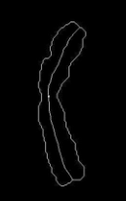

Slide 38
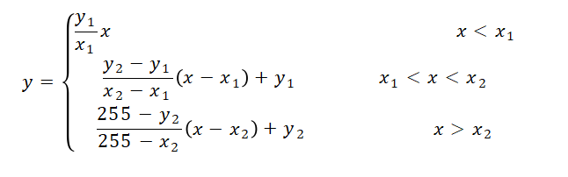
带纹提取
在着丝点定位中已经计算出了染色体的中轴线的垂线，推导出垂线的解析式，计算出染色体中轴线的垂线所经过的像素点，并且这里的计算范围可以限定在教育轮廓的两端点纵坐标之间的范围内，降低计算量。 为了增强亮暗带之间的界限，需要对染色体图像进行灰度拉伸处理。灰度拉伸也叫做对比度拉伸，灰度拉伸是分段线性变化如公式所示：

Slide 39
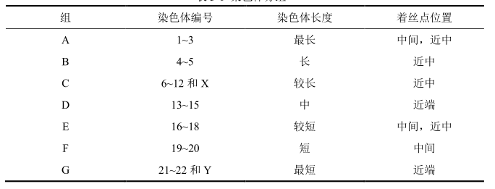
基于BP神经网络分组
人类体细胞分裂中期含有 23 对染色体，其中有 22 对染色体为常染色体，男女共同拥有，按照长度划分为 1~22 号染色体，第 23 对染色体为性染色体，男女的性染色体不同，女性为两条 X 性染色体，男性为一条 X 性染色体和一条 Y 性染色体。
国际上根据染色体的形态特征和带型位置将染色体分为 A~G 共七个组
logo

Slide 40
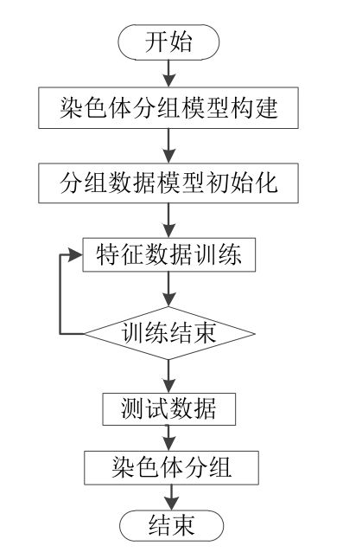
基于BP神经网络分组
构建BP神经网络模型流程如图 BP 神经网络的输入输出数据的特点决定了网络的结构，构建网络模型时，主要考虑输入节点数、输出节点数、隐含层节点数、隐含层数、激活函数、误差函数以及学校速率等。
logo

Slide 41
基于k-means的组内分类
k均值聚类算法是一种迭代求解的聚类分析算法，其步骤是，预将数据分为K组，则随机选取K个对象作为初始的聚类中心，然后计算每个对象与各个种子聚类中心之间的距离，把每个对象分配给距离它最近的聚类中心。聚类中心以及分配给它们的对象就代表一个聚类。每分配一个样本，聚类的聚类中心会根据聚类中现有的对象被重新计算。这个过程将不断重复直到满足某个终止条件。终止条件可以是没有（或最小数目）对象被重新分配给不同的聚类，没有（或最小数目）聚类中心再发生变化，误差平方和局部最小。

Slide 42
基于k-means的组内分类
在进行聚类时，染色体图像的特征参数可由相对长度、着丝点指数、相对面积、短臂带纹数目、长臂带纹数目共 5 个维度组成 [45] ，本例使用欧氏距离作为距离计算方式。聚类过程包括训练和测试两个过程，基于 BP 神经网络的分组结果，根据 A~G每组染色体类数进行 k-means 聚类训练，使用测试样本进行聚类测试。 对于需要分组聚类染色体图像，提取所需要的特征数据，使用训练完成的 BP神经网络进行分组，再对每组使用相应的训练完成的 k-means 分类器进行组内分类，完成所有染色体的分类。

Slide 43
感谢您的观看
汇报时间：2023年2月 组员：杨晨露、常睿嘉、何佳静

